Slide 1
Диалог на потребителите с компютърни приложения

Slide 2
1. Операционна система с графичен потребителски интерфейс Microsoft Windows.
Елементи на ГПИ:
а) икони;
б) мишка;
в) прозорци;
г) менюта
- контекстно меню.

Slide 3
2. Начален екран на MS Windows
а) работен плот, основен екран (Desktop);
б) лента на задачи (Taskbar);
- бутон Start;
- икони за бърз достъп;
- индикатор за езика;
- индикатор за час и дата.

Slide 4
3. Елементи на прозорец
а) заглавен ред;
б) основно (главно ) меню;
- падащо меню;
в) лента с инструменти;
г) работна област (поле).

Slide 5
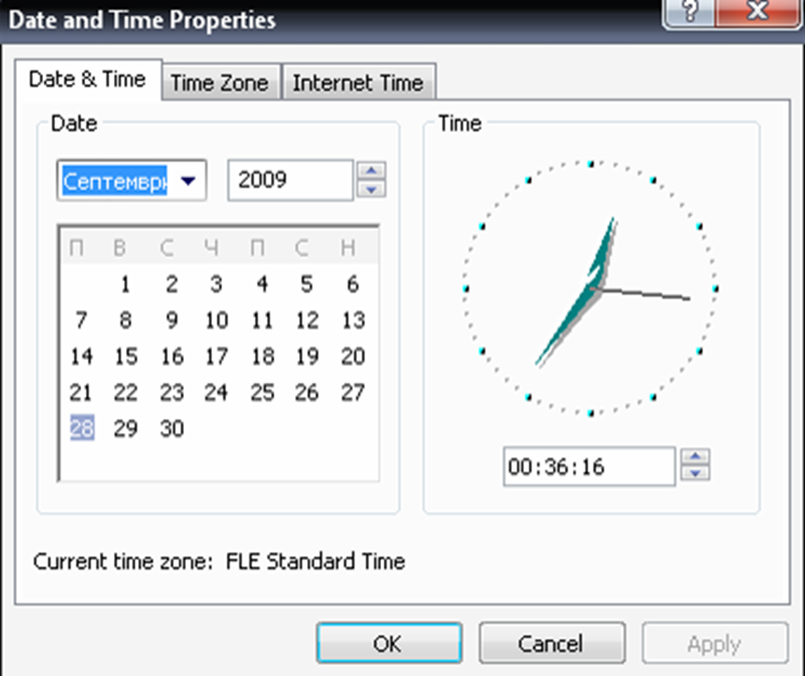
4. Диалогови прозорци.
Служат за осъществяване на диалог с потребителя.

Slide 6
5. Елементи на диалоговите прозорци
а/ падащ списък;
б/ списъчни полета;
в/ етикети;
г/ командни бутони;
д/ числово поле;
е/ полета за отметки;
ж/ плъзгач.

